Slide 1
Securitatea cibernetică
Buga Otilia
Micleușanu Marian

Slide 2
Obiective:
Avantajele și dezavantajele/riscurile navigării pe internet
Ce este securitatea cibernetică
Tipurile securității cibernetice
Tipurile de amenințări
De unde provin amenințările
Importanța securității cibernetice

Slide 3
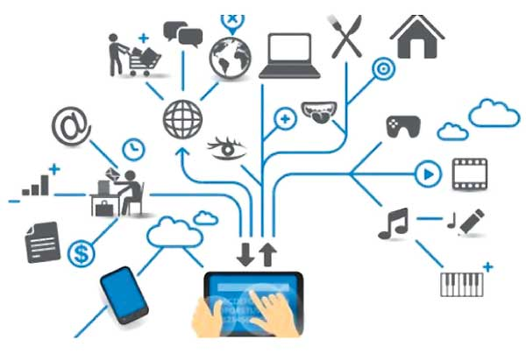
Beneficiile internetului
Acces foarte rapid și facil
Comunicare, Socializare
Instruire
Comerț electronic
Publicitate
Economie de timp

Slide 4
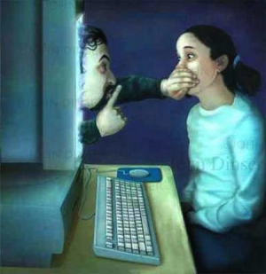
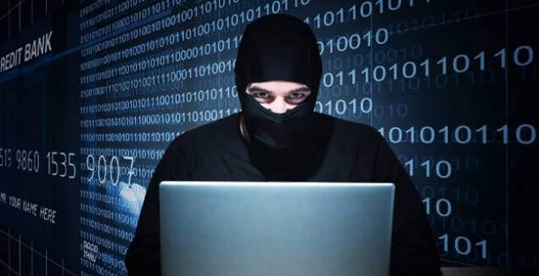
Dezavantejele/Riscurile internetului
Calitatea și veridicitatea informațiilor este nesigură
Infracțiunile/ilegalitățile/fraudele
Informațiile personale nu sunt în siguranță
Identitatea virtuală nu coincide cu cea reală

Slide 5
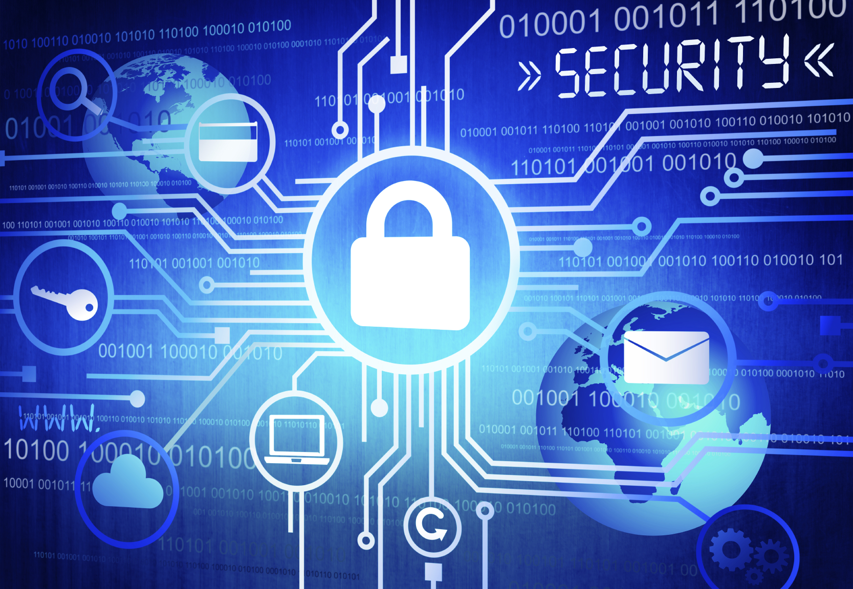
Ce este securitatea cibernetică?

Slide 6
Tipuri de securitate

Slide 7
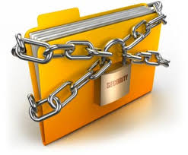
Securitatea informației

Slide 8

Securitatea rețelei

Slide 9
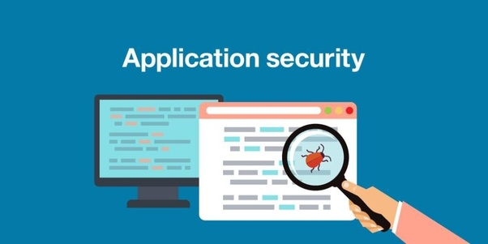
Securitatea aplicațiilor

Slide 10
Tipuri de amenințări la adresa securității digitale

Slide 11
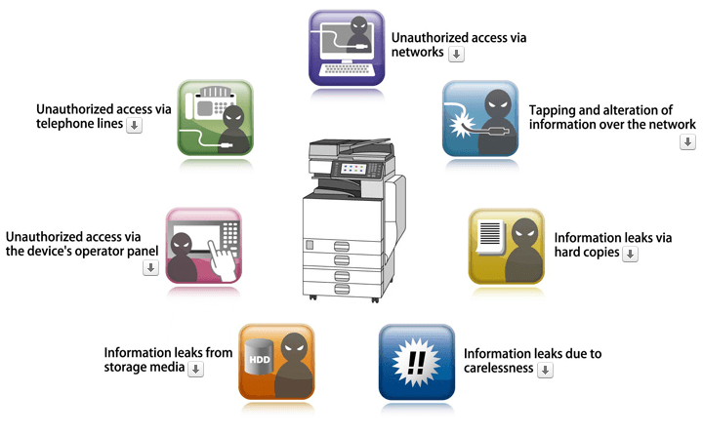
1.Viruși 2.Furtul de identitate 3.Atacurile de parola 4.Spyware si Keyloggers 5.Adware 6.Trojans 7.Ransomware 8.Browser Hijacker 9.Phishing Emails

Slide 12
De unde provin amenințările la adresa securității digitale?

Slide 13
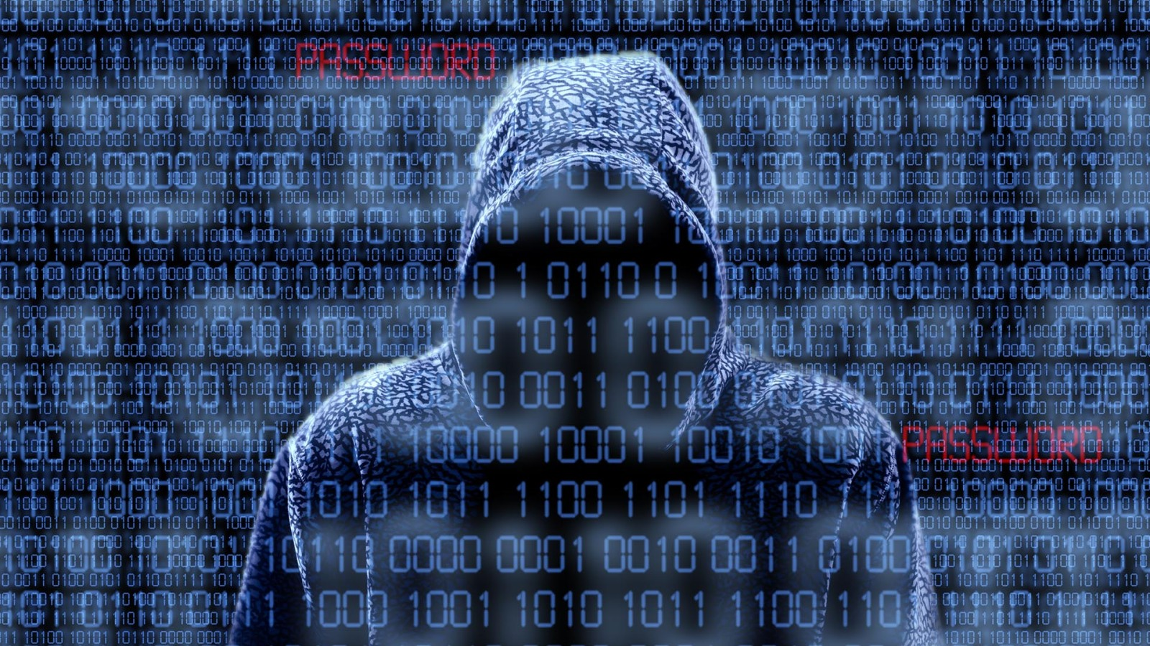
1.Site-uri suspecte

Slide 14
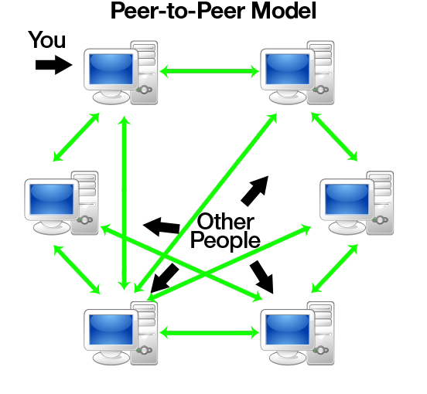
2.Permiterea partajării de fișiere prin rețeaua peer to peer (P2P)

Slide 15
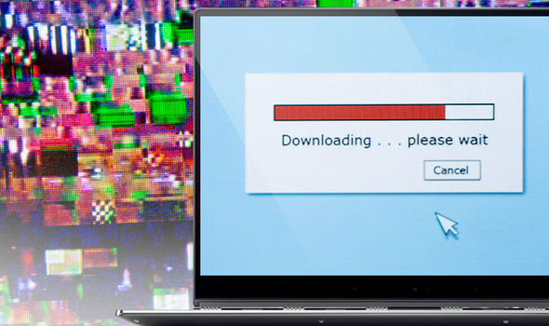
3.Descărcările torrent

Slide 16
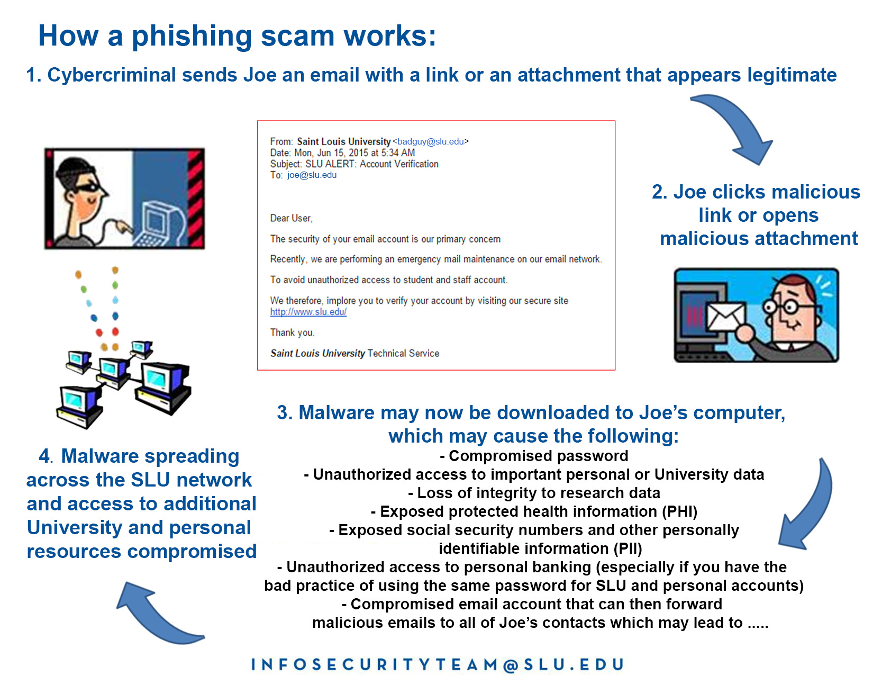
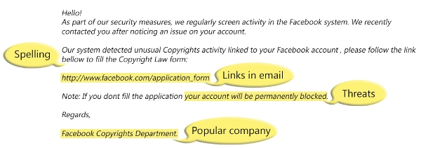
4. Emailurile de tip phishing

Slide 17
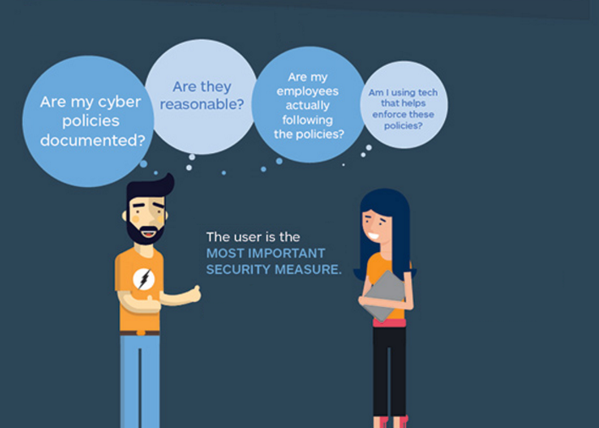
De ce este securitatea cibernetică importantă?

Slide 18
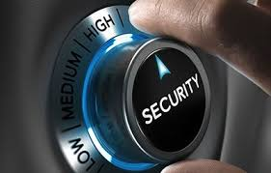
Sfârșit

